Slide 1

Βαρυτικές Αλληλεπιδράσεις

Slide 2



Ας θυμηθούμε…
Συντηρητική δύναμη είναι το ……………… ενός σώματος και γενικά οι ……………………… δυνάμεις.
βάρος
βαρυτικές
Για τις μάζες m₁ και m₂ που βρίσκονται σε απόσταση r, ο νόμος της παγκόσμιας έλξης εκφράζεται από τη σχέση F = ………………… .
$$G\frac{m_{1}m_{2}}{r^{2}}$$
Ένα βαρυτικό πεδίο μπορούμε να το περιγράψουμε με τα φυσικά μεγέθη ………………… και …………………… (σ’ ένα σημείο του πεδίου).
Ένταση
Δυναμικό
Σε απόσταση r από ακίνητη σημειακή μάζα Μ, το μέτρο της έντασης του βαρυτικού πεδίου υπολογίζεται από τη σχέση g = …………… .
$$G\frac{M}{r2}$$

Slide 3

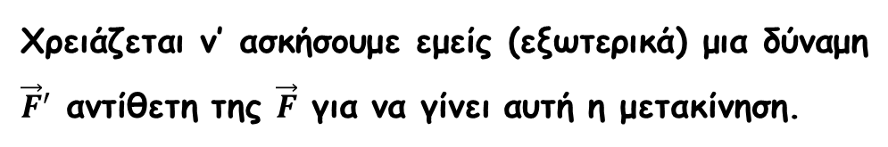
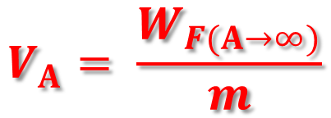

Δυναμικό (σε σημείο) Βαρυτικού Πεδίου
∞
Ακίνητη σημειακή μάζα Μ δημιουργεί βαρυτικό πεδίο. Στο σημείο Α του πεδίου υπάρχει μάζα m.
m
$${\vec{F}}^{′}$$
$$\vec{F}$$
Α
Στην μάζα m δρα από το πεδίο η ελκτική δύναμη $\vec{F}$.
Μ
Θέλουμε να μεταφέρουμε την μάζα m στο άπειρο (εκτός του πεδίου βαρύτητας).
Χρειάζεται ν’ ασκήσουμε εμείς (εξωτερικά) μια δύναμη ${\vec{F}}^{′}$ αντίθετη της $\vec{F}$ για να γίνει αυτή η μετακίνηση.
Το δυναμικό (V_{Α}) στο σημείο Α του βαρυτικού πεδίου ορίζεται από το πηλίκο του έργου της δύναμης του πεδίου για την μεταφορά της μάζας m από το σημείο Α στο άπειρο, προς τη μάζα αυτή.
$$V_{Α}= \frac{W_{F(A→∞)}}{m}$$

Slide 4
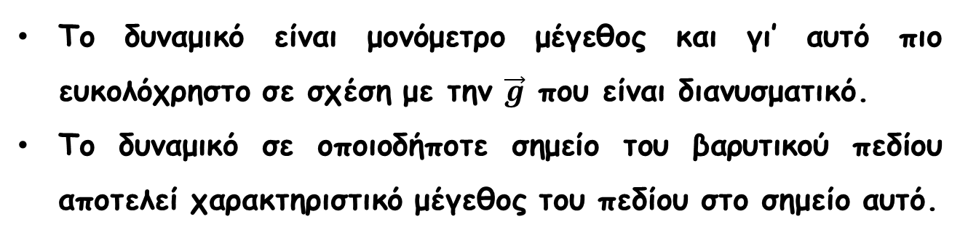
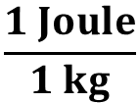

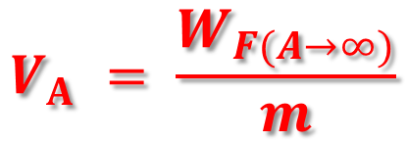
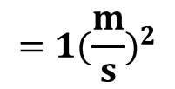
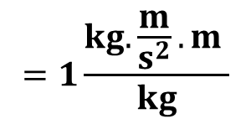
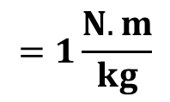
Παρατηρήσεις στο Δυναμικό
$$V_{Α} = \frac{W_{F(A→∞)}}{m}$$
$$=1\frac{kg.\frac{m}{s^{2}}.m }{kg}$$
Μονάδα μέτρησης στο SI:
$$\frac{1 Joule}{1 kg}$$
$$=1\frac{N.m}{kg}$$
$$=1{(\frac{m}{s})}^{2}$$
$$1 Volt \left(V\right)=$$
Το δυναμικό είναι μονόμετρο μέγεθος και γι’ αυτό πιο ευκολόχρηστο σε σχέση με την $\vec{g}$ που είναι διανυσματικό.
Το δυναμικό σε οποιοδήποτε σημείο του βαρυτικού πεδίου αποτελεί χαρακτηριστικό μέγεθος του πεδίου στο σημείο αυτό.

Slide 5

Εγώ πάντως, δεν πολυκατάλαβα τι είναι το δυναμικό!
Στην πορεία και μέσα από αυτά που θα ακολουθήσουν, ελπίζω ότι θα γίνει περισσότερο κατανοητή και φανερή η ανάγκη εισαγωγής αυτής της έννοιας.

Slide 6
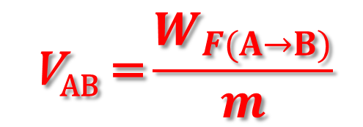
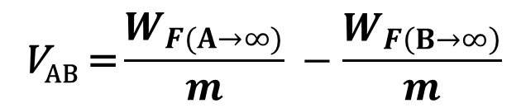
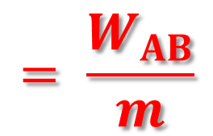
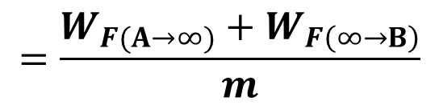
Διαφορά Δυναμικού (ανάμεσα σε δύο σημεία βαρυτικού πεδίου)
∞
V_{AB} = V_{A} - V_{B}
Α
$$\text{V}\text{AB}\text{ =}\frac{W_{F(A→∞)}}{m} −\frac{W_{F\left(B→∞\right)}}{m}$$
$$=\frac{W_{F(A→∞)}+W_{F\left(∞→B\right)}}{m}$$
Β
$$\text{V}\text{AB}\text{ =}\frac{W_{F(A→B)}}{m}$$
$$= \frac{W_{AB}}{m}$$
Η διαφορά δυναμικού V_{ΑΒ} ανάμεσα στα σημεία Α και Β βαρυτικού πεδίου ορίζεται από το πηλίκο του έργου W_{AB} της δύναμης του πεδίου για την μεταφορά μάζας m από το σημείο Α στο Β, προς τη μάζα αυτή.

Slide 7
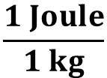
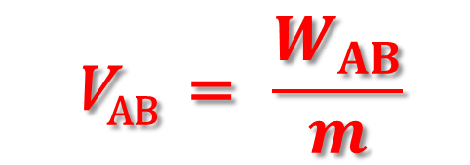

$$\text{V}\text{AB} \text{=} \frac{W_{AB}}{m}$$
Μονάδα μέτρησης στο SI:
$$\frac{1 Joule}{1 kg}$$
$$1 Volt \left(V\right)=$$
1V είναι η διαφορά δυναμικού που υπάρχει ανάμεσα σε δύο σημεία ενός βαρυτικού πεδίου, όταν κατά τη μετάβαση μιας μάζας 1kg από το ένα σημείο στο άλλο το έργο της δύναμης του πεδίου είναι 1Joule.
Η διαφορά δυναμικού V_{AB} μας δίνει το έργο της δύναμης του πεδίου ανά μονάδα μάζας κατά τη μετακίνηση της μάζας από το Α στο Β.

Slide 8
Παρατηρήσεις στη Διαφορά Δυναμικού
∞
Η χρησιμότητα της έννοιας “διαφορά δυναμικού” έχει να κάνει με το γεγονός ότι δεν χρειάζεται αναφορά στο “άπειρο”, όπως γίνεται στην έννοια “δυναμικό” σημείου.
Στην πραγματικότητα και το “δυναμικό σημείου” αφορά διαφορά δυναμικού ανάμεσα στο σημείο και το άπειρο, όπου θεωρούμε το δυναμικό μηδέν.
Α
Β
Το έργο της δύναμης του πεδίου για τη μετακίνηση μιας μάζας “από το Α στο άπειρο” και “από το άπειρο στο Β” είναι ίσο με το έργο της δύναμης του πεδίου για τη μετακίνηση της ίδιας μάζας “από το Α στο Β”.
Αφού η βαρυτική είναι συντηρητική δύναμη, το έργο αυτής της δύναμης θα είναι το ίδιο, όποια διαδρομή κι αν ακολουθήσει η μάζα για να πάει από το Α στο Β.

Slide 9
!!!!! V_{AB} ≠ V_{BA}
, V_{AB} = -V_{BA}
Η σχέση W_{AB} = m.V_{AB} μας επιτρέπει να υπολογίσουμε το έργο της δύναμης του πεδίου κατά τη μετακίνηση μάζας m από σημείο Α σε σημείο Β βαρυτικού πεδίου, ανεξάρτητα από την διαδρομή που θ’ ακολουθήσει η μάζα.

Slide 10
Βαρυτική Δυναμική Ενέργεια

Slide 11






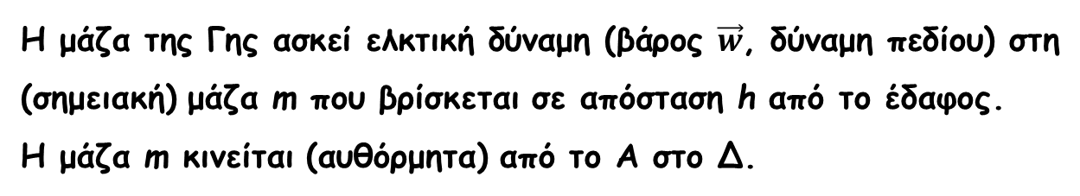
Η μάζα της Γης ασκεί ελκτική δύναμη (βάρος $\vec{w}$, δύναμη πεδίου) στη (σημειακή) μάζα m που βρίσκεται σε απόσταση h από το έδαφος.
Η μάζα m κινείται (αυθόρμητα) από το Α στο Δ.
αρχική θέση A
$$\text{U}\text{A}$$
$$\vec{w}$$
$$W_{w\left(Α → Δ\right) }=w.h=m.g.h$$
h
Η μάζα m στο Α έχει (λόγω θέσης) βαρυτική δυναμική ενέργεια
U_{A} = m.g.h
Το έργο της δύναμης του πεδίου για τη μετακίνηση μιας μάζας από σημείο Α του πεδίου σε θέση όπου η δυναμική ενέργεια είναι 0 (στη Γη), είναι ίσο με τη δυναμική ενέργεια στο σημείο αυτό.
τελική θέση Δ
$\text{U}\text{Γ}$ = 0
$$\vec{w}$$
$$W_{w\left(Α → Δ\right) }=\text{U}\text{A}$$
Από το Α στο Δ, καθώς ελαττώνεται η δυναμική αυξάνεται η κινητική ενέργεια, ώστε η μηχανική ενέργεια του συστήματος να παραμένει σταθερή.

Slide 12
Η δυναμική ενέργεια ενός σώματος σε ύψος h ως προς την αρχική θέση, είναι ανεξάρτητη της πορείας που ακολούθησε το σώμα για να φτάσει σ’ αυτό το ύψος.
U_{A} = m.g.h
U_{A} = m.g.h
U_{A} = m.g.h
θέση A
h₁
h₂
h
h
h

Slide 13

Η Βαρυτική Δυναμική Ενέργεια που έχει ένα σώμα στη Γη είναι αποτέλεσμα της αλληλεπίδρασης του σώματος με τη Γη.
U_{Α} = m.g.h
θέση A
w
Στη θέση Α το σώμα έχει βαρυτική δυναμική ενέργεια U_{Α} = m.g.h, επειδή τόση είναι η διαφορά της ενέργειας ανάμεσα στη θέση Α και στην επιφάνεια της Γης, που τη θεωρούμε ως επίπεδο αναφοράς με δυναμική ενέργεια ίση με 0.
h
U_{Γης} = 0

Slide 14
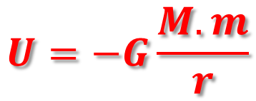
Βαρυτική Δυναμική Ενέργεια δύο (σημειακών) μαζών
∞
Το σύστημα των δύο μαζών Μ και m περιέχει ενέργεια, βαρυτική δυναμική ενέργεια.
Αυτή είναι ίση με το έργο της δύναμης του πεδίου για να μετακινηθεί η μάζα m από το Α στο άπειρο (U∞ = 0).
Αυτό το έργο είναι αρνητικό, αφού η δύναμη του πεδίου είναι ελκτική και συγκρατεί τη μάζα m στο πεδίο.
m
r
$$\vec{F}$$
Α
M
Η βαρυτική δυναμική ενέργεια U του συστήματος των δύο μαζών Μ και m, μπορεί να υπολογιστεί από τη σχέση
$$U=−G\frac{M.m}{r}$$

Slide 15
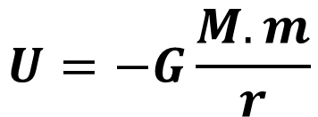
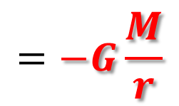
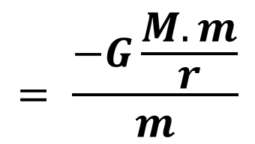


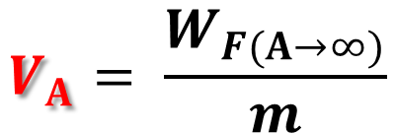
Δυναμικό Βαρυτικού Πεδίου από σημειακή μάζα
∞
$$U=−G\frac{M.m}{r}$$
(1)
$$=W_{F(A→∞)}$$
m
Α
r
$$\vec{F}$$
$$= \frac{−G\frac{M.m}{r}}{m}$$
$$V_{Α}= \frac{W_{F(A→∞)}}{m}$$
$$=−G\frac{M}{r}$$
M
Το Δυναμικό σε σημείο βαρυτικού πεδίου που δημιουργείται από σημειακή μάζα Μ, εξαρτάται από
την μάζα Μ (πηγή του πεδίου),
την απόσταση του σημείου από την μάζα (πηγή του πεδίου).

Slide 16
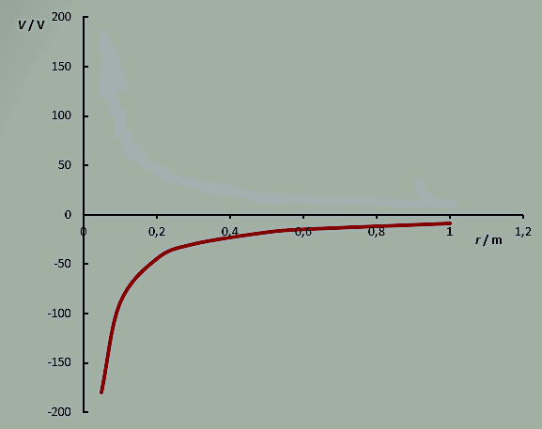
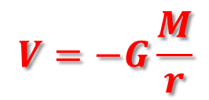

Γραφική παράσταση Δυναμικό (V) – Απόσταση (r)
$$V=−G\frac{M}{r}$$
$$V=σταθ. \frac{1}{r}<0$$

Slide 17
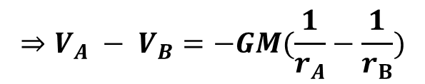
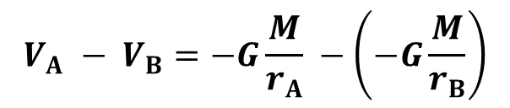
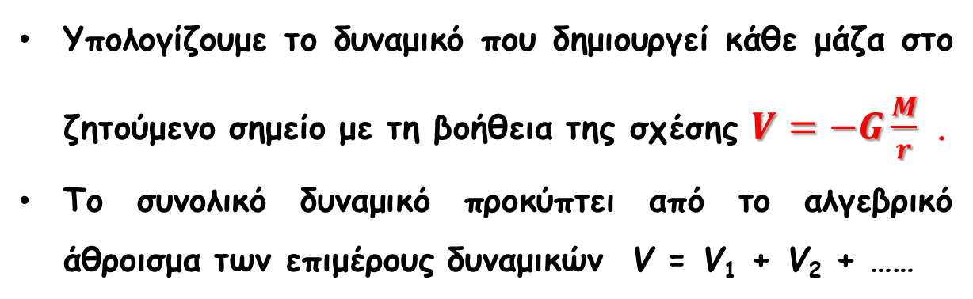
Υπολογισμός Δυναμικού σε σημείο Βαρυτικού πεδίου που δημιουργείται από δύο ή περισσότερες μάζες
Υπολογίζουμε το δυναμικό που δημιουργεί κάθε μάζα στο ζητούμενο σημείο με τη βοήθεια της σχέσης $V=−G\frac{M}{r}$ .
Το συνολικό δυναμικό προκύπτει από το αλγεβρικό άθροισμα των επιμέρους δυναμικών V = V₁ + V₂ + ……
Υπολογισμός διαφοράς Δυναμικού μεταξύ δύο σημείων Α και Β
$$V_{Α} − V_{B}=−G\frac{M}{r_{A}} −\left(−G\frac{M}{r_{B}}\right)$$
$$⇒V_{Α} − V_{B}=−GM(\frac{1}{r_{A}}−\frac{1}{r_{B}})$$

Slide 18
Ποια είναι η φυσική σημασία του προσήμου της δυναμικής ενέργειας;
∞
Η δυναμική ενέργεια στο σημείο Α είναι πάντοτε αρνητική.
m
Α
Αυτό σημαίνει ότι όταν η μάζα m αφεθεί ελεύθερη στο σημείο Α του βαρυτικού πεδίου, δεν θα κινηθεί αυθόρμητα προς το άπειρο (U∞ = 0), αλλά χρειάζεται να της προσφερθεί (να δαπανηθεί) ενέργεια, τουλάχιστον ίση με τη δυναμική στο Α.
M
ΠΑΡΑΤΗΡΗΣΗ: Μια σφαιρική ομογενής μάζα Μ συμπεριφέρεται εξωτερικά σαν όλη η μάζα της να είναι συγκεντρωμένη στο κέντρο. Επομένως οι σχέσεις που βρήκαμε ισχύουν πανομοιότυπα και για την περιγραφή του βαρυτικού πεδίου ομογενούς σφαιρικού σώματος μάζας Μ ακτίνας R, υπό την προϋπόθεση ότι εξετάζουμε το πεδίο στο χώρο έξω από τη μάζα του σώματος (r ≥ R). Εδώ τις αποστάσεις τις μετράμε από το κέντρο του σφαιρικού σώματος.

Slide 19
Αν μέσα σε βαρυτικό πεδίο αφήσουμε μια μάζα, μπορούμε να προβλέψουμε προς τα που θα κινηθεί «αυθόρμητα».
Γενικά, κάθε μάζα κινείται “αυθόρμητα” από θέση υψηλότερης προς θέση χαμηλότερης βαρυτικής δυναμικής ενέργειας.
Ή, μια μάζα θα κινηθεί “αυθόρμητα” από θέση υψηλού προς θέση χαμηλού δυναμικού.
Για να κινηθεί μια μάζα από θέση χαμηλότερης προς θέση υψηλότερης δυναμικής ενέργειας ή από χαμηλότερο προς υψηλότερο δυναμικό, χρειάζεται να της προσφερθεί (απ’ έξω) ενέργεια.

Slide 20
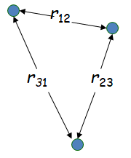
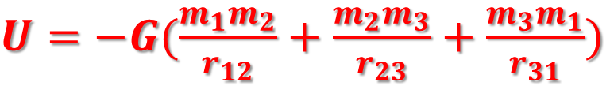
Βαρυτική Δυναμική Ενέργεια τριών σημειακών μαζών
m₁
Η βαρυτική δυναμική ενέργεια που αποθηκεύεται σ’ ένα σύστημα τριών σημειακών μαζών είναι ίση με το έργο που απαιτείται για τη μεταφορά μιας-μιας των μαζών από τη θέση τους στο άπειρο (πολύ μακριά).
m₂
m₃
$U=−G(\frac{m_{1}m_{2}}{r_{12}}+\frac{m_{2}m_{3}}{r_{23}}+$ $\frac{m_{3}m_{1}}{r_{31}})$
Η ενέργεια του συστήματος είναι ίση με το άθροισμα των ενεργειών που έχουν οι μάζες ανά ζεύγη.

Slide 21
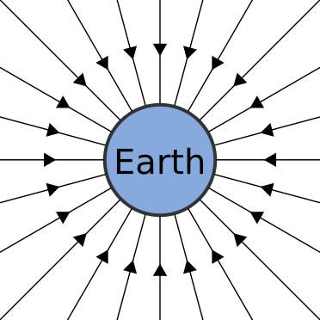
Βαρυτικές Δυναμικές Γραμμές

Slide 22

Να σχεδιάσουμε τις βαρυτικές δυναμικές γραμμές
Η ακίνητη σημειακή μάζα m δημιουργεί γύρω της βαρυτικό πεδίο.
Σχεδιάζουμε την ένταση σε διάφορα σημεία του πεδίου.
Ουάου!
Ο χώρος απόκτησε μορφή!
m
Συνδέουμε τα διανύσματα των εντάσεων ίδιας κατεύθυνσης με προσανατολισμένες γραμμές.

Slide 23
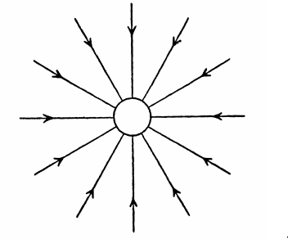
Η μορφή που αποκτά το βαρυτικό πεδίο που δημιουργείται από ακίνητη σημειακή μάζα Μ, με την βοήθεια των δυναμικών γραμμών, είναι ακτινική.
Μ
Οι δυναμικές γραμμές συγκλίνουν προς τη μάζα-πηγή του βαρυτικού πεδίου.

Slide 24
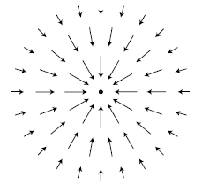

Ιδιότητες δυναμικών γραμμών
Η κατεύθυνση της έντασης $\vec{g}$ καθορίζει και την κατεύθυνση της δυναμικής γραμμής.

Slide 25
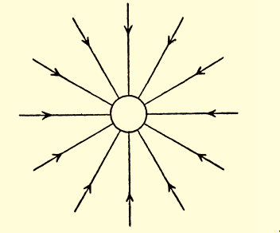
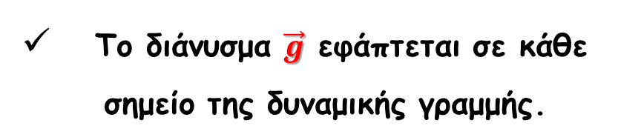
Το διάνυσμα $\vec{g}$ εφάπτεται σε κάθε σημείο της δυναμικής γραμμής.
Οι δυναμικές γραμμές δεν τέμνονται. Από κάθε σημείο του πεδίου μόνο μία δυναμική γραμμή περνάει.

Slide 26



Σε κάθε σημείο του πεδίου, η πυκνότητα των δυναμικών γραμμών είναι ανάλογη με το μέτρο της έντασης στο σημείο αυτό. Όσο πιο πυκνές οι γραμμές, τόσο πιο ισχυρό το πεδίο.
$$\vec{g}1$$
$$\vec{g}2$$
$$\left|\vec{g}1\right|> \left|\vec{g}2\right|$$

Slide 27
Ομογενές πεδίο
Ομογενές ονομάζεται το πεδίο στο οποίο η ένταση είναι ίδια σε κάθε σημείο του.
Οι δυναμικές γραμμές ομογενούς πεδίου είναι παράλληλες, ίδιας φοράς και ισαπέχουσες.

Slide 28
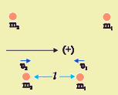
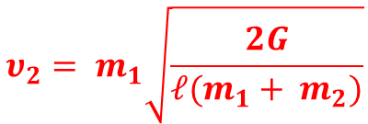
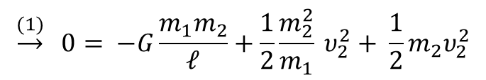
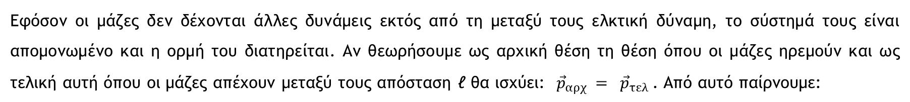


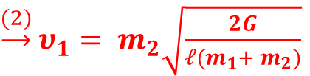
Παράδειγμα 5.13
Δυο σφαιρικές μάζες m₁ και m₂ ηρεμούν σε άπειρη απόσταση μεταξύ τους. Εξαιτίας της βαρυτικής δύναμης που ασκεί η μια στην άλλη αρχίζουν να κινούνται πλησιάζοντας μεταξύ τους. Αν κατά τη διάρκεια της κίνησής τους δεν ασκείται σε αυτές άλλη δύναμη, να βρείτε τις ταχύτητες των μαζών τη στιγμή που βρίσκονται σε απόσταση ℓ μεταξύ τους. Δίνεται το G.
αρχικά
m₂
m₁
τελικά
m₂
m₁
Εφόσον οι μάζες δεν δέχονται άλλες δυνάμεις εκτός από τη μεταξύ τους ελκτική δύναμη, το σύστημά τους είναι απομονωμένο και η ορμή του διατηρείται. Αν θεωρήσουμε ως αρχική θέση τη θέση όπου οι μάζες ηρεμούν και ως τελική αυτή όπου οι μάζες απέχουν μεταξύ τους απόσταση ℓ θα ισχύει: ${\vec{p}}_{αρχ }= {\vec{p}}_{τελ }$. Από αυτό παίρνουμε:
0 = m₂υ₂ − m₁υ₁
$$υ_{1 }= υ_{2}\frac{m_{2}}{m_{1}}$$
(1)
Το πεδίο βαρύτητας είναι διατηρητικό, δηλαδή η μηχανική ενέργεια του συστήματος διατηρείται σταθερή.
U_{αρχ} + Κ_{αρχ} = U_{τελ} + Κ_{τελ}
$$0=−G\frac{m_{1}m_{2}}{ℓ}+ \frac{1}{2}m_{1}υ_{1}^{2}+\frac{1}{2}m_{2}υ_{2}^{2}$$
$$\underset{→}{(1)} 0= −G\frac{m_{1}m_{2}}{ℓ}+\frac{1}{2}\frac{m_{2}^{2}}{m_{1}} υ_{2}^{2}+ \frac{1}{2}m_{2}υ_{2}^{2}$$
$$υ_{2}= m_{1}\sqrt{\frac{2G}{ℓ(m_{1}+ m_{2})}}$$
$\underset{→}{(2)}$ $υ_{1}= m_{2}\sqrt{\frac{2G}{ℓ(m_{1}+ m_{2})}}$
(2)

Slide 29
Παρακάτω δίνονται διευθύνσεις όπου μπορείτε να βρείτε αναρτήσεις με θέμα “Δυναμικό – Δυναμική ενέργεια Βαρυτικού πεδίου”.
“Βαρυτική Δυναμική Ενέργεια”, διαδικτυακή παρουσίαση από τον Σταύρο Λουβερδή εδώ.
Παρουσίαση ppt από τον Γιάννη Κυριακόπουλο εδώ.
“Εργαστήριο βαρύτητας”, προσομοίωση από το Phet Colorado εδώ.
Πολλές ερωτήσεις και ασκήσεις από το Υλικό Φυσικής-Χημείας εδώ.

Slide 30
Ερωτήσεις από το σχολικό βιβλίο
( από σελ. 191)

Slide 31
37. Συμπληρώστε τις προτάσεις:
Όταν μια μάζα κινείται στο πεδίο βαρύτητας, το έργο της δύναμης του πεδίου είναι ανεξάρτητο της διαδρομής που ακολουθεί το σώμα, εξαρτάται μόνο από την …………… και …………… θέση του σώματος. Το πεδίο βαρύτητας, όπως και το ηλεκτρικό πεδίο, είναι πεδίο …………………… Την ιδιότητα αυτή του πεδίου βαρύτητας την εκμεταλλευόμαστε για να ορίσουμε το μέγεθος δυναμικό. Ονομάζουμε δυναμικό του πεδίου βαρύτητας της Γης σε ένα σημείο του το σταθερό πηλίκο του …………. της δύναμης του πεδίου κατά τη μετακίνηση μιας μάζας m από το σημείο αυτό στο άπειρο προς τη …………… .
αρχική
τελική
διατηρητικό
έργου
μάζα m

Slide 32
Ερωτήσεις εκτός του σχολικού βιβλίου

Slide 33
1. Να συμπληρώσετε τα κενά:
α. Το έργο της βαρυτικής δύναμης κατά τη μεταφορά ενός σώματος μάζας m από σημείο Α σε σημείο Β του πεδίου είναι …………………… της διαδρομής που ακολουθείται και υπολογίζεται από τη σχέση ……………………. .
ανεξάρτητο
W_{AB} = m.V_{AB}
β. Η δυναμική ενέργεια συστήματος μαζών έχει πάντοτε ………………… τιμή και δείχνει ότι υπάρχει ελκτική δύναμη ανάμεσα στις μάζες. Για την μεταφορά των μαζών σε άπειρη απόσταση χρειάζεται να προσφερθεί ……………… στο σύστημα.
αρνητική
ενέργεια
γ. Η διαφορά δυναμικού μεταξύ δύο ……………… βαρυτικού πεδίου μας δείχνει την ………………… της δυναμικής ενέργειας ανά ……………… μάζας.
σημείων
μεταβολή
μονάδα
δ. Μια μάζα που αφήνεται σε βαρυτικό πεδίο θα κινηθεί αυθόρμητα από θέση ……………………… δυναμικού προς θέση ……………………… δυναμικού, με ταυτόχρονη ………………… της δυναμικής της ενέργειας και αύξηση της ………………… ενέργειας.
υψηλότερου
χαμηλότερου
ελάττωση
κινητικής

Slide 34
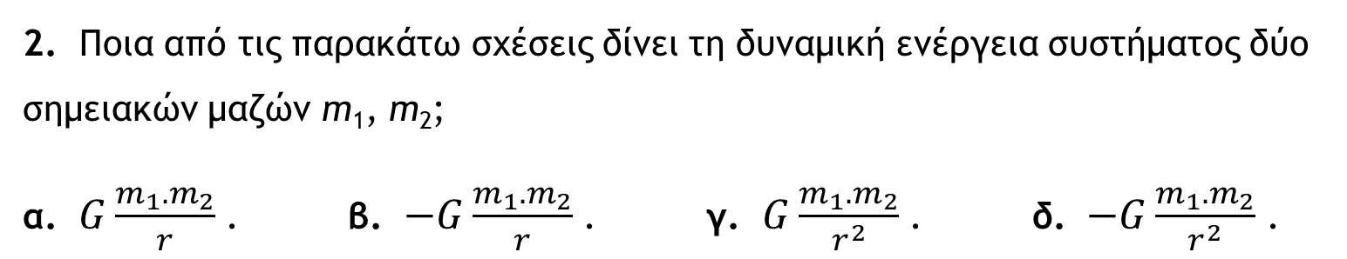
2. Ποια από τις παρακάτω σχέσεις δίνει τη δυναμική ενέργεια συστήματος δύο σημειακών μαζών m₁, m₂;
α. $G\frac{m_{1}.m_{2}}{r}$ . β. $−G\frac{m_{1}.m_{2}}{r}$ . γ. $G\frac{m_{1}.m_{2}}{r^{2}}$ . δ. $−G\frac{m_{1}.m_{2}}{r^{2}}$ .
3. Χαρακτηρίστε κάθε μία από τις παρακάτω προτάσεις με (Σ) αν είναι σωστή και με (Λ) αν είναι λανθασμένη.
Η βαρυτική δυναμική ενέργεια δύο σημειακών μαζών
Α. είναι αντίστροφα ανάλογη της μεταξύ των απόστασης.
Β. είναι μέγεθος διανυσματικό.
Γ. είναι πάντοτε θετική.
Δ. έχει μονάδα μέτρησης το 1 Joule (J).
Σ
Λ
Λ
Σ

Slide 35
4. Χαρακτηρίστε κάθε μία από τις παρακάτω προτάσεις με (Σ) αν είναι σωστή και με (Λ) αν είναι λανθασμένη.
Η διαφορά δυναμικού μεταξύ δύο σημείων Α και Β βαρυτικού πεδίου είναι V_{ΑΒ} = -10V. Αυτό σημαίνει ότι:
α. Το δυναμικό V_{B} είναι μεγαλύτερο από το δυναμικό V_{A}.
β. Η διαφορά δυναμικού V_{ΒΑ} = 10V.
γ. Αν αφήσουμε μάζα m στη θέση Α, αυτή θα μετακινηθεί “αυθόρμητα” (με την επίδραση του πεδίου) από τη θέση Α στη θέση Β.
Σ
Σ
Λ

Slide 36
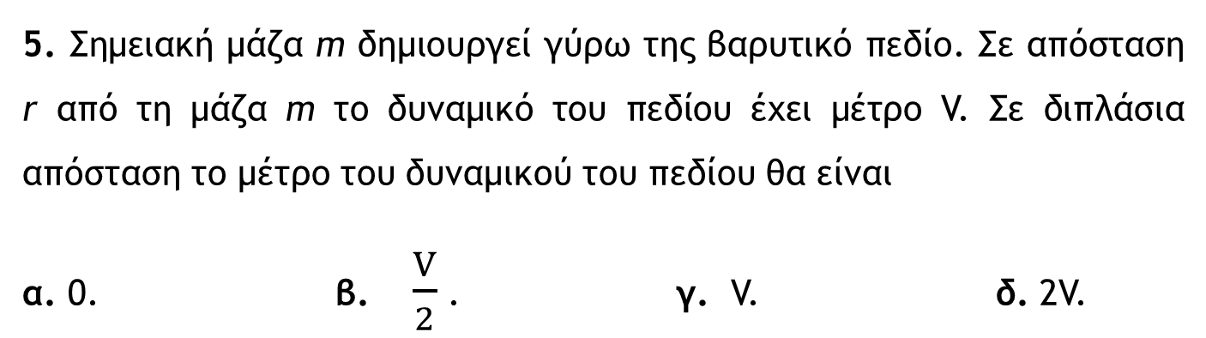
5. Σημειακή μάζα m δημιουργεί γύρω της βαρυτικό πεδίο. Σε απόσταση r από τη μάζα m το δυναμικό του πεδίου έχει μέτρο V. Σε διπλάσια απόσταση το μέτρο του δυναμικού του πεδίου θα είναι
α. 0. β. $\frac{V}{2}$ . γ. V. δ. 2V.
6. Έστω Α και Β δύο σημεία βαρυτικού πεδίου που έχουν δυναμικόV_{Α} = -20V και V_{B} = -10V, αντίστοιχα.
α. Σε ποιο από τα δύο σημεία πρέπει να τοποθετήσουμε μάζα 1g ώστε αυτή να κινηθεί “αυθόρμητα” (με την επίδραση του πεδίου) προς το άλλο σημείο;
β. Πόσο είναι το έργο της δύναμης του πεδίου στην παραπάνω μετακίνηση;
Στο σημείο Β, W_{BA} = 10⁻²J.

Slide 37
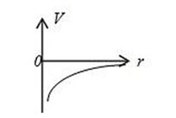
7.
Στο παραπάνω διάγραμμα φαίνεται πως μεταβάλλεται το δυναμικό βαρυτικού πεδίου σε συνάρτηση με την απόσταση r από τη μάζα m που το δημιουργεί. Δύο σημεία Α και Β αυτού του πεδίου απέχουν αποστάσεις r_{Α} και r_{Β} αντίστοιχα από τη μάζα m και για τις αποστάσεις αυτές ισχύει ότι r_{Β} > r_{Α}. Αν V_{Α}, V_{Β} τα δυναμικά του βαρυτικού πεδίου στα σημεία Α και Β, τότε ισχύει:
α. V_{Α} > V_{Β} . β. V_{A} = V_{B}.
γ. V_{Β} > V_{Α}. δ. Το μέτρο V_{Β} είναι μεγαλύτερο από το μέτρο V_{Α}.

Slide 38
8. Δύο σημειακές μάζες m₁ και m₂ βρίσκονται σε απόσταση r και αφήνονται ελεύθερες να κινηθούν.
α. Οι δύο μάζες εκτελούν ομαλά επιταχυνόμενες κινήσεις.
β. Οι δύο μάζες έλκονται με ίσες δυνάμεις.
γ. Η δυναμική ενέργεια του συστήματος των δύο μαζών αυξάνεται, καθώς πλησιάζει η μία μάζα προς την άλλη.
δ. Οι μάζες θα έχουν αντίθετες ορμές κάθε χρονική στιγμή.

Slide 39
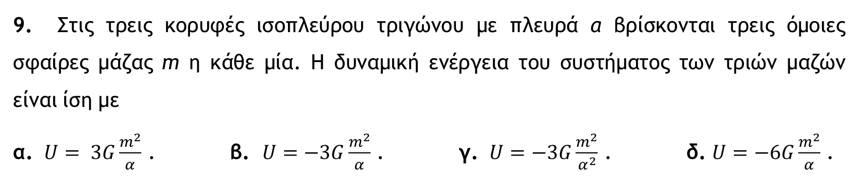
9. Στις τρεις κορυφές ισοπλεύρου τριγώνου με πλευρά α βρίσκονται τρεις όμοιες σφαίρες μάζας m η κάθε μία. Η δυναμική ενέργεια του συστήματος των τριών μαζών είναι ίση με
α. $U= 3G\frac{m^{2}}{α}$ . β. $U=−3G\frac{m^{2}}{α}$ . γ. $U=−3G\frac{m^{2}}{α^{2}}$ . δ. $U=−6G\frac{m^{2}}{α}$ .
10. Σύστημα δύο σημειακών μαζών m και 2m βρίσκονται σε απόσταση r και αφήνονται ελεύθερες να κινηθούν.
α. Η δυναμική ενέργεια του συστήματος παραμένει σταθερή.
β. Η δυναμική ενέργεια του συστήματος αυξάνεται.
γ. Η μηχανική ενέργεια του συστήματος παραμένει σταθερή.
δ. Η κινητική ενέργεια του συστήματος μειώνεται.

Slide 40
Ασκήσεις από το σχολικό βιβλίο
( από σελ. 198)

Slide 41


82. Δύο μικρές σφαίρες με μάζες m₁ = m και m₂ = 2m βρίσκονται σε απόσταση ℓ μεταξύ τους και έξω από οποιοδήποτε πεδίο βαρύτητας. Να βρεθεί το σημείο του χώρου στο οποίο η ένταση του βαρυτικού πεδίου που δημιουργούν οι σφαίρες είναι μηδέν και στη συνέχεια να υπολογισθεί γι’ αυτό το σημείο το δυναμικό του βαρυτικού πεδίου. Δίνεται η σταθερά παγκόσμιας έλξης G.
$x=\text{ℓ} \text{(}\sqrt{2} −1)$ από τη m₁,
$$−\frac{Gm}{ℓ} (2\sqrt{2}+3)$$

Slide 42
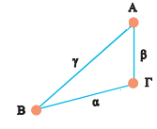
83. Στις κορυφές Α, Β, Γ ενός τριγώνου με πλευρές α, β, γ βρίσκονται οι σφαιρικές μάζες m₁, m₂ και m₃. Να υπολογιστεί η ενέργεια που απαιτείται για να τις απομακρύνουμε σε άπειρη απόσταση μεταξύ τους. Δίνεται η σταθερά G.
m₁
m₂
m₃
Χρειάζεται να προσφερθεί ενέργεια ίση με $G(\frac{m_{1}m_{2}}{γ}+\frac{m_{2}m_{3}}{α}+$ $\frac{m_{3}m_{1}}{β})$

Slide 43
Ασκήσεις εκτός σχολικού βιβλίου

Slide 44
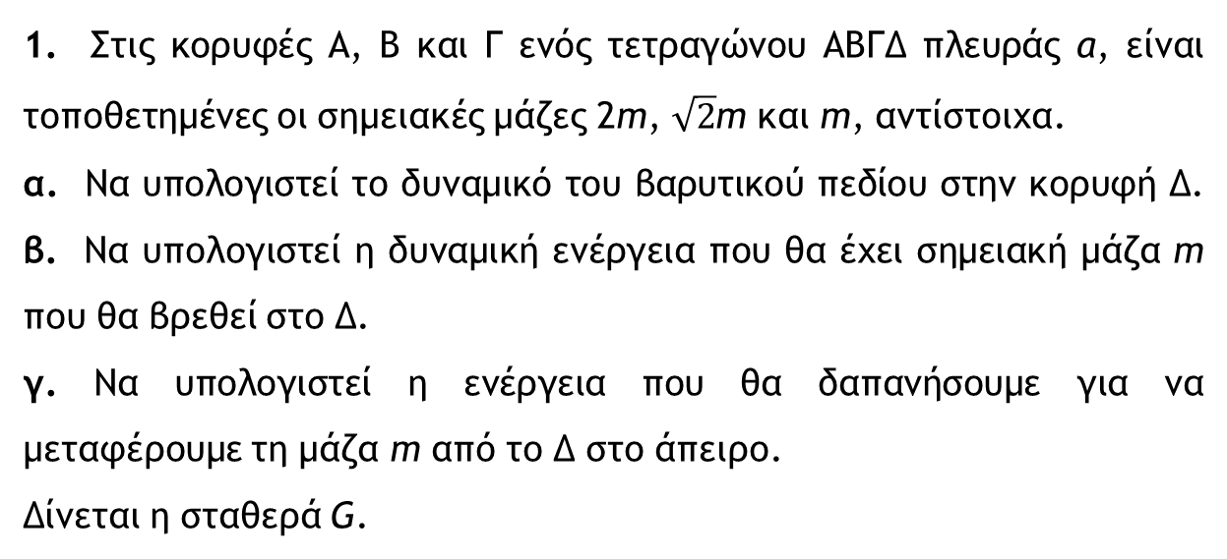

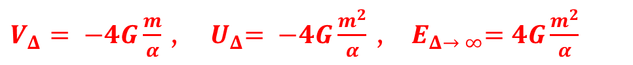
.
.
1. Στις κορυφές Α, Β και Γ ενός τετραγώνου ΑΒΓΔ πλευράς α, είναι τοποθετημένες οι σημειακές μάζες 2m, $\sqrt{2}$m και m, αντίστοιχα.
α. Να υπολογιστεί το δυναμικό του βαρυτικού πεδίου στην κορυφή Δ. β. Να υπολογιστεί η δυναμική ενέργεια που θα έχει σημειακή μάζα m που θα βρεθεί στο Δ.
γ. Να υπολογιστεί η ενέργεια που θα δαπανήσουμε για να μεταφέρουμε τη μάζα m από το Δ στο άπειρο.
Δίνεται η σταθερά G.
2m
α
$\sqrt{2}$m
Α
Β
α
α
.
.
Δ
Γ
α
m
$V_{Δ}= −4G\frac{m}{α}$ , ${ U}_{Δ}= −4G\frac{m^{2}}{α}$ , ${ E}_{Δ→ ∞}=4G\frac{m^{2}}{α}$

Slide 45
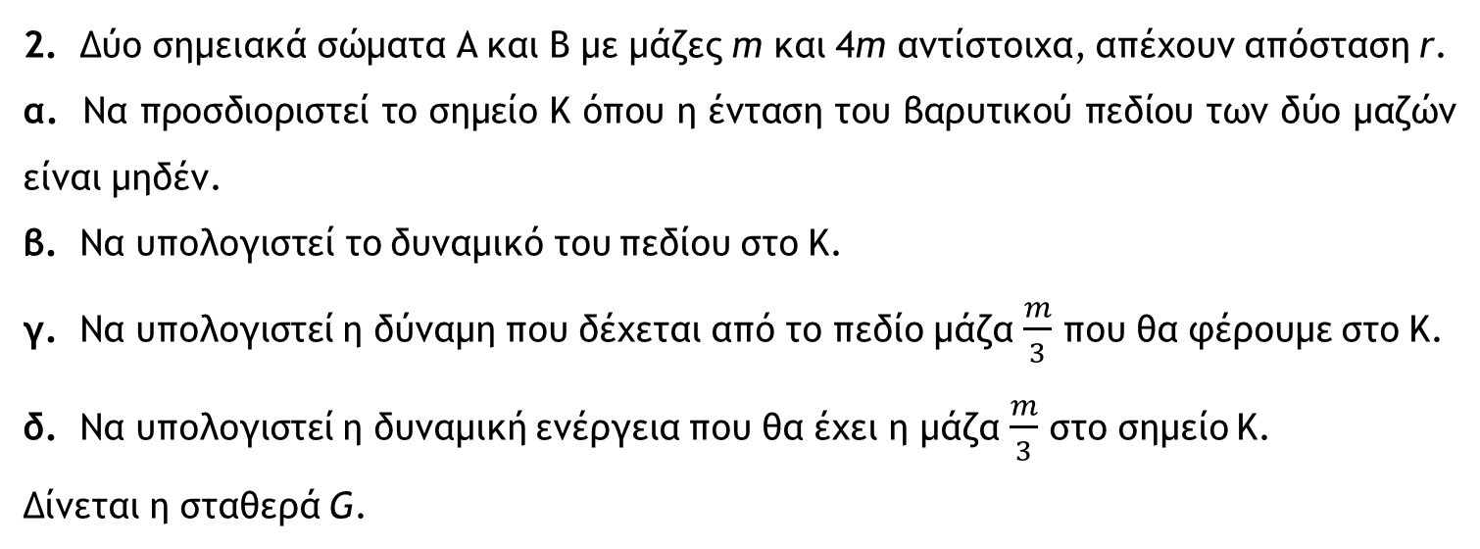
2. Δύο σημειακά σώματα Α και Β με μάζες m και 4m αντίστοιχα, απέχουν απόσταση r.
α. Να προσδιοριστεί το σημείο Κ όπου η ένταση του βαρυτικού πεδίου των δύο μαζών είναι μηδέν.
β. Να υπολογιστεί το δυναμικό του πεδίου στο Κ.
γ. Να υπολογιστεί η δύναμη που δέχεται από το πεδίο μάζα $\frac{m}{3}$ που θα φέρουμε στο Κ.
δ. Να υπολογιστεί η δυναμική ενέργεια που θα έχει η μάζα $\frac{m}{3}$ στο σημείο Κ.
Δίνεται η σταθερά G.
Το Κ απέχει απόσταση $\frac{r}{3}$ από τη μάζα m, $V_{K}= −9G\frac{m}{r}$ , $\vec{F}=0 ,$ ${ U}_{K}= −3G\frac{m^{2}}{r}$

